Slide 1



Slide 2


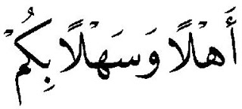
সবাইকে স্বাগতম
WELLCOME TO ALL

Slide 3
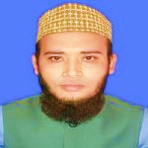
معرفة المعلِّم
محمّد خالد نواز
المدرّس لمدرسة جيغير الكامل (الماجستير)
داؤدكندي، كوملّا.

Slide 4

معرفة الدّرس
الصفّ : العالم لعام اوّل و ثانٍ
المادّة : القواعد العربيّة
عنوان المادّة : هداية النحو
الزمان : ٤٠ دقيقة
نوع الدّرس : النحو

Slide 5

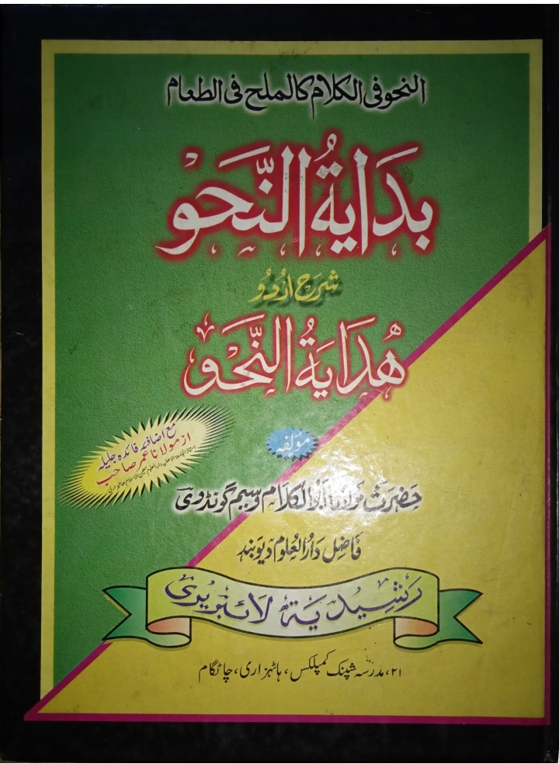


Slide 6

اليوم موضوع الدّرس:
تعريف الكلام أو الجملة أو مركب تام أو مركب مفيد،
بيان أقسامه مع الأمثلة.

Slide 7

الاستفادة من الدّرس:
ما يتعلّم الطّالب من هذا الدّرس-
النسبة لإحدى الكلمتين الأخرى
كل ما محتاج إلى تكوين الجملة
الجملة المفيدة و الجملة غير المفيدة
اللغة العربيّة لغاية فهم القران والحديث

Slide 8

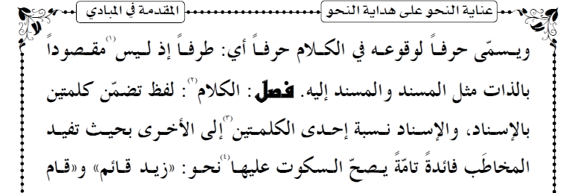

Slide 9

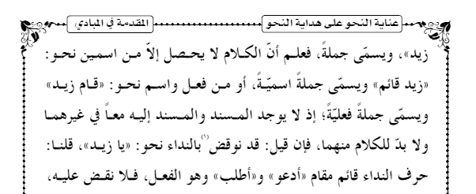

Slide 10

المقدّمة
فصل: الكلام اي فصل ثالث
فصل ثالث: الكلام..
فصل ثان: الكلمة..
فصل اوّل:النحو..

Slide 11
تعريف الكلام
Sentence / বাক্য / الكلام
قال صاحب الكتاب هداية النحو-
الكلام لفظ تضمّن كلمتين بالإسناد.

Slide 12

الإسناد
المسند إليه
SuBJECt
উদ্দেশ্য
المسند
predicate
বিধেয়
الإسناد التعلقّ بين المسند و المسند إليه

Slide 13
المثال
الله خالقٌ / Allah is creator / আল্লাহ স্রষ্টা
المسند
المسند إليه
আল্লাহ সৃষ্টি করেছেন :/ Allah created خلقَ الله
المسند إليه
المسند

Slide 14

أقسام الكلام
الجملة الانشائية
Interrogative, Imperative, Optative, Exclamatory Sentence
الجملة الخبريّه
Assertive sentence
الاسميّة
الاسميّة
الفعليّة
الفعليّة

Slide 15

أقسام الكلام أو الجملة اربعة اجمالا:
(ا) الجملة الخبريّه الإسميّة
(ب) الجملة الخبريّه الفعليّة
(ج) الجملة الانشائية الإسميّة
(د) الجملة الانشائية الفعليّة

Slide 16


تعريف الاسميّة والفعليّة
الله خالقٌ
خلق الله ادم

Slide 17
الأمثال للجمل المذكورة
(ا) الجملة الخبريّه الإسميّة، مثالها: خالدٌ قايمٌ
(ب) الجملة الخبريّه الفعليّة، مثالها: قام خالدٌ
(ج) الجملة الانشائية الإسميّة، مثالها: لعلّ كتابك يكتب
(د) الجملة الانشائية الفعليّة ، مثالها: اكتب كتابك

Slide 18





الفرق بين الكلام والجملة

Slide 19


الفرق بينهما بالاسم والفعل والحرف
الكلام والجملة
اسم + اسم
الله خالقٌ
الكلام والجملة
فعل + اسم
خلقَ الله
الكلام والجملة
اسم + فعل
الله خلقَ
الجملة
فعل + فعل
ذكر خلق
الجملة
حرف + اسم
في الخلقِ
الجملة
فعل + حرف
خلقَ في

Slide 20


الجملة
حرف + اسم
يا زيدُ
الكلام والجملة
زيد اطلبه أو ادعوه
اسم + فعل
الملاحظة: الكلام هو المركّب المفيد
والجملة هي المركب المفيد و المركب غير المفيد.

Slide 21
ماهو الكلام؟ وكم قسما له؟ بيّن كل قسم ممثلا.

Slide 22
أقسام الكلام أو الجملة

Slide 23
وينقسم الكلام أو الجملة إلى قسمين أيضا وهما:
(ا) الجملة الخبريّه:
(ب) الجملة الانشائية:

Slide 24
الواجب المنزلي
ما الفرق بين الكلام والجملة؟
ما الفعل قائم مقام لحروف النداء؟

Slide 25


تمّت بالخير

